Slide 1
Base de Datos II

Slide 2
Actividad Final
Base de Datos ll

Slide 3
01
Manejo de Caonceptos

Slide 4
Parte Teorica
01
Pregunta 1
02
Pregunta 2
03
Pregunta 3
04
Pregunta 4
Defina que es lenguaje procedural en MySQL.
Defina que es una FUCNTION en MySQL.
Cuál es la diferencia entre funciones y procedimientos almacenados.
Cómo se ejecuta una función y un procedimiento almacenado.

Slide 5
Parte Teorica
05
Pregunta 5
06
Pregunta 6
07
Pregunta 7
08
Pregunta 8
Defina que es una TRIGGER en MySQL.
En un trigger que papel juega las variables OLD y NEW
En un trigger que papel juega los conceptos(cláusulas) BEFORE o AFTER
A que se refiere cuando se habla de eventos en TRIGGERS

Slide 6
02
Parte Práctica
Resolución de Ejercicios

Slide 7
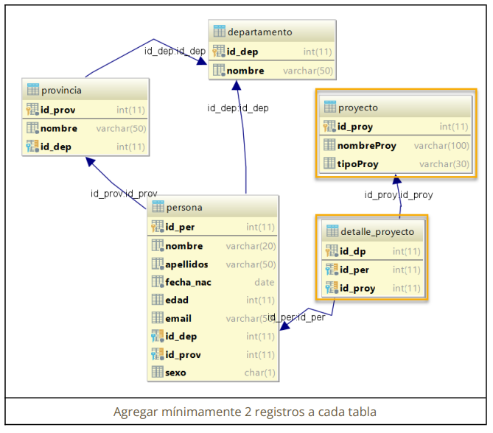
Pregunta 9
Crear la siguiente Base de datos y sus registros
Don't forget
...

Slide 8
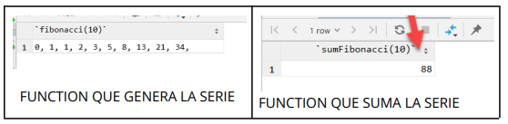
Pregunta 10
Ejemplo: suma_serie_fibonacci(mi_metodo_que_retorna_la_serie(10))
■ Note que previamente deberá crear una función que retorne una cadena con la serie fibonacci hasta un cierto valor. 1.
Ejemplo: 0,1,1,2,3,5,8,.......
■ Luego esta función se deberá pasar como parámetro a la función que suma todos los valores de esa serie generada.
Crear una función que sume los valores de la serie Fibonacci.
○ El objetivo es sumar todos los números de la serie fibonacci desde una cadena.
○ Es decir usted tendrá solo la cadena generada con los primeros N números de la serie fibonacci y a partir de ellos deberá sumar los números de esa serie.

Slide 9
Pregunta 11
Manejo de vistas.
○ Crear una consulta SQL para lo siguiente.
■ La consulta de la vista debe reflejar como campos:
nombres y apellidos concatenados
la edad
fecha de nacimiento.
Nombre del proyecto
○ Obtener todas las personas del sexo femenino que hayan nacido en el departamento de El Alto en donde la fecha de nacimiento sea: 1. fecha_nac = '2000-10-10'

Slide 10
Pregunta 12
Manejo de TRIGGERS I.
○ Crear TRIGGERS Before or After para INSERT y UPDATE aplicado a la tabla PROYECTO
■ Debera de crear 2 triggers minimamente.
○ Agregar un nuevo campo a la tabla PROYECTO.
■ El campo debe llamarse ESTADO
Actualmente solo se tiene habilitados ciertos tipos de proyectos.
■ EDUCACION, FORESTACION y CULTURA
○ Si al hacer insert o update en el campo tipoProy llega los valores EDUCACION, FORESTACIÓN o CULTURA, en el campo ESTADO colocar el valor ACTIVO. Sin embargo se llegar un tipo de proyecto distinto colocar INACTIVO

Slide 11
Pregunta 13
Manejo de Triggers II.
○ El trigger debe de llamarse calculaEdad.
○ El evento debe de ejecutarse en un BEFORE INSERT.
○ Cada vez que se inserta un registro en la tabla PERSONA, el trigger debe de calcular la edad en función a la fecha de nacimiento.
○ Adjuntar el código SQL generado y una imagen de su correcto funcionamiento.

Slide 12
Pregunta 14
Manejo de TRIGGERS III.
○ Crear otra tabla con los mismos campos de la tabla persona(Excepto el primary key id_per).
■ No es necesario que tenga PRIMARY KEY.
○ Cada vez que se haga un INSERT a la tabla persona estos mismos valores deben insertarse a la tabla copia.
○ Para resolver esto deberá de crear un trigger before insert para la tabla PERSONA.
○ Adjuntar el código SQL generado y una imagen de su correcto funcionamiento.

Slide 13
Pregunta 15
Crear una consulta SQL que haga uso de todas las tablas. ○ La consulta generada convertirlo a VISTA

Slide 14

Gracias por su atención

